Slide 1
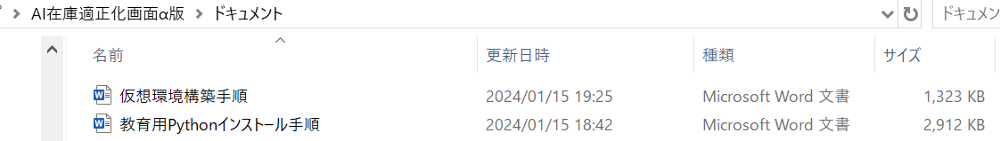
初回セットアップ
➀「ドキュメント/教育用Pythonインストール手順.docx」を実施する
ー 目的：教育用のpythonをインストールする
➁「ドキュメント/仮想環境構築手順.docx」を実施する
ー 目的：AI在庫適正化画面用のpython仮想環境を構築する
➀
➁

Slide 2
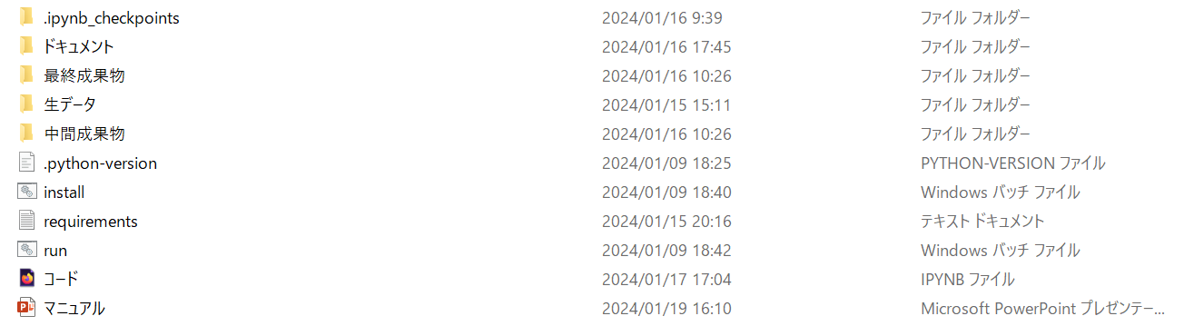
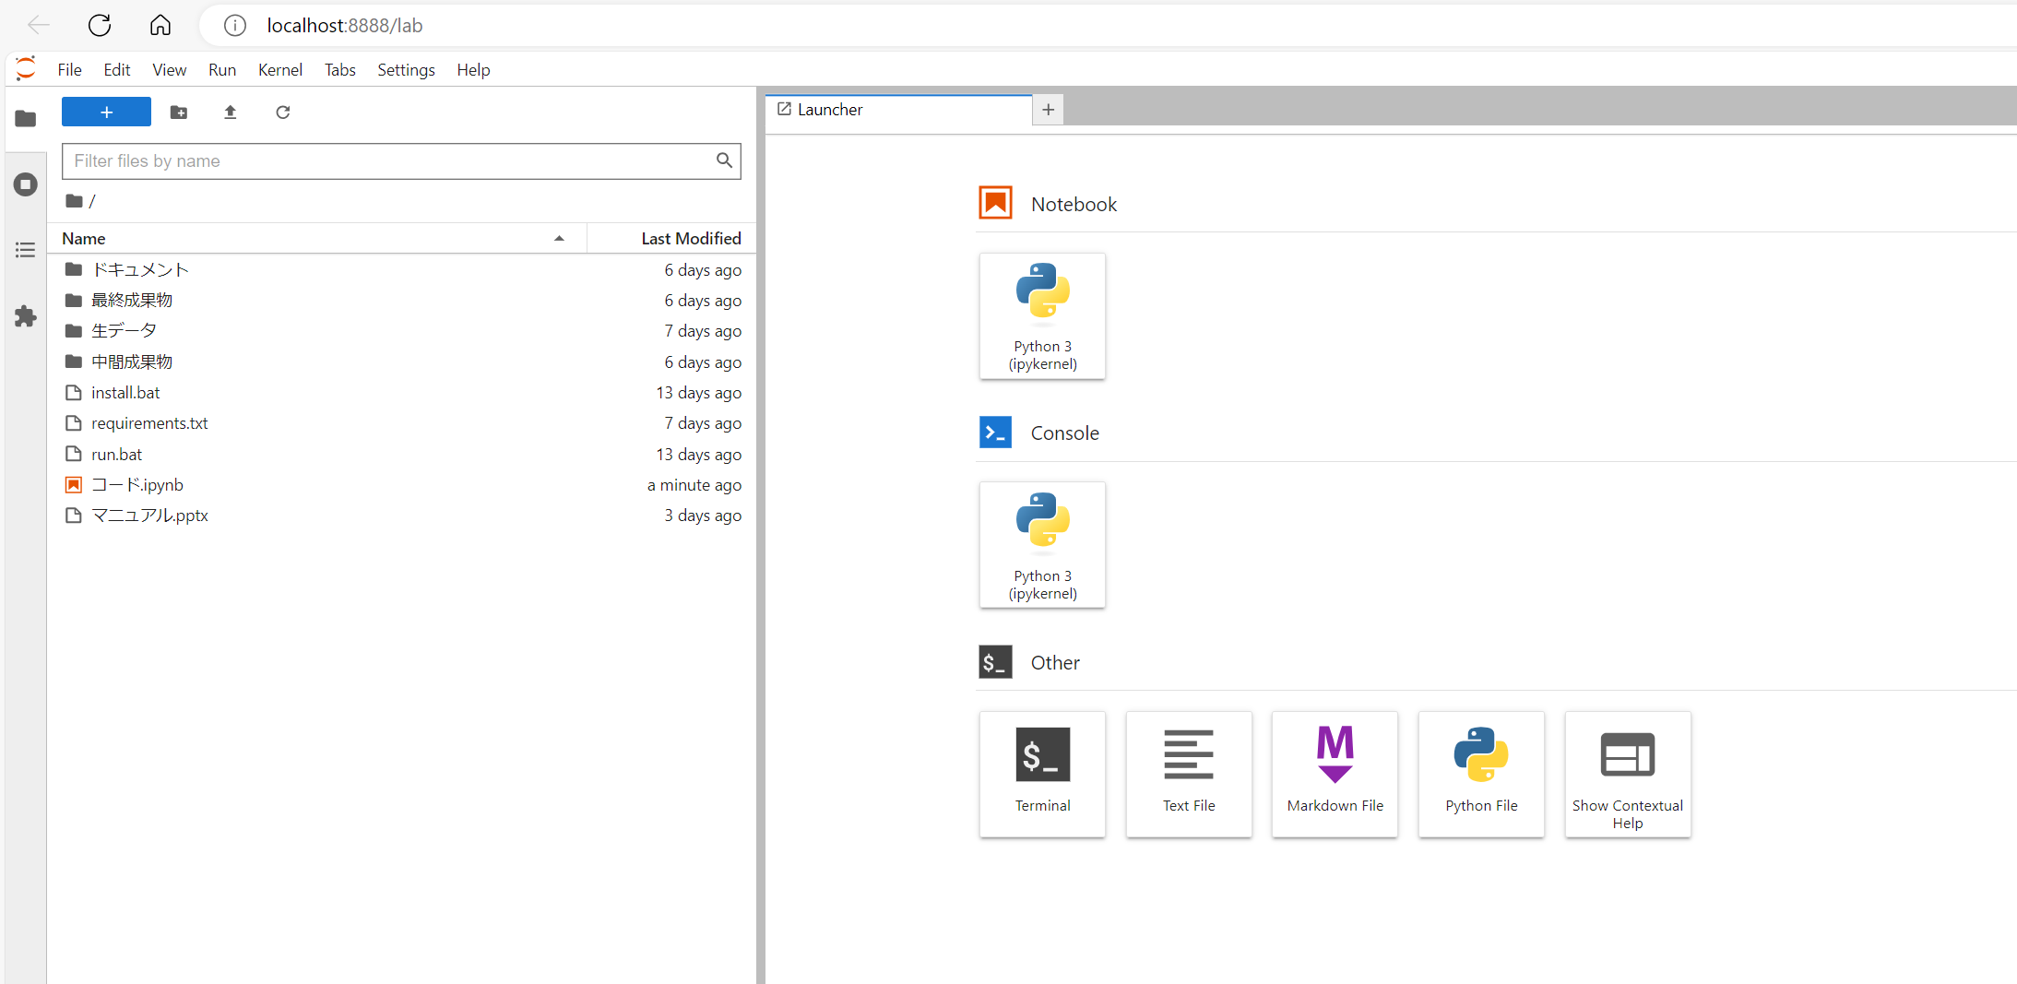
実行方法（1/2）
➀バッチファイル「run」をダブルクリック
➁「コード.jpynb」をダブルクリック
➀
Jupyter labが立ちあがります
➁

Slide 3
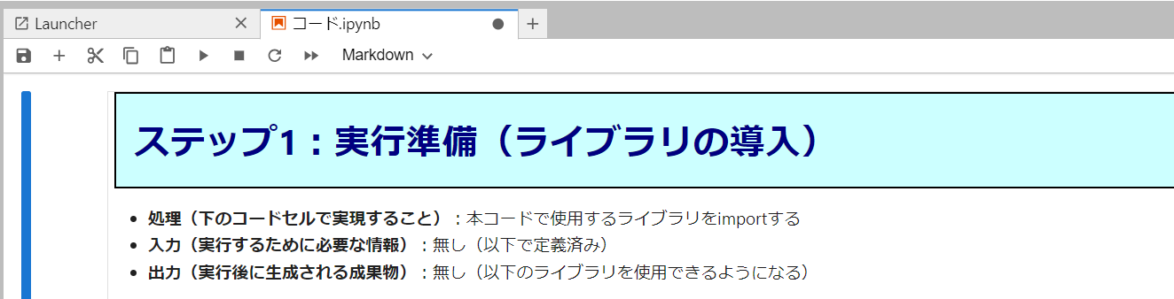
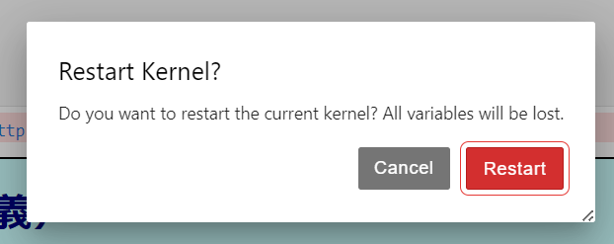
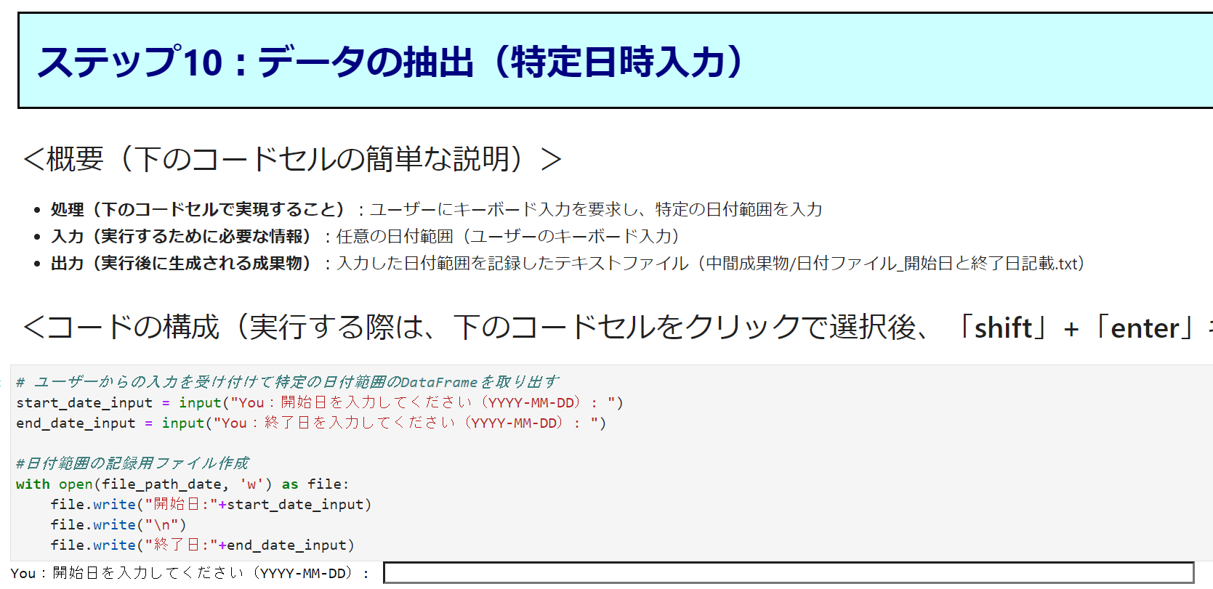
実行方法（2/2）
➂ ▶から右に３つ目にある「▶▶」をクリック
④ 赤い部分「Restart」をクリック
⑤ステップ10までスクロールしてください。
データの開始日と終了日の入力が要求されるので、入力してください。
コード左上が【＊】の時は、実行中です
【X】はX番目に実行完了したことを表します
➂
④
YYYY-MM-DDの形式で入力お願いします
例：2023-12-11
⑤

Slide 4
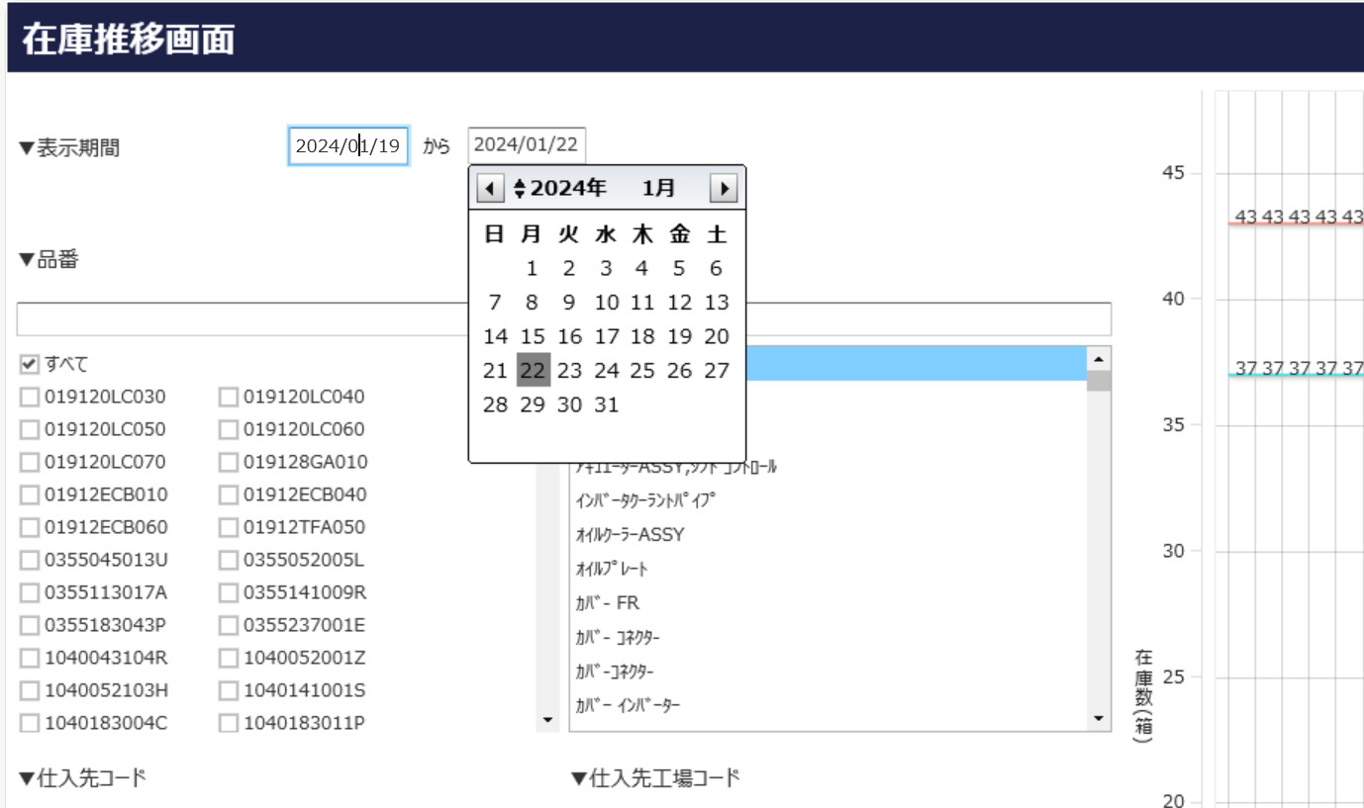
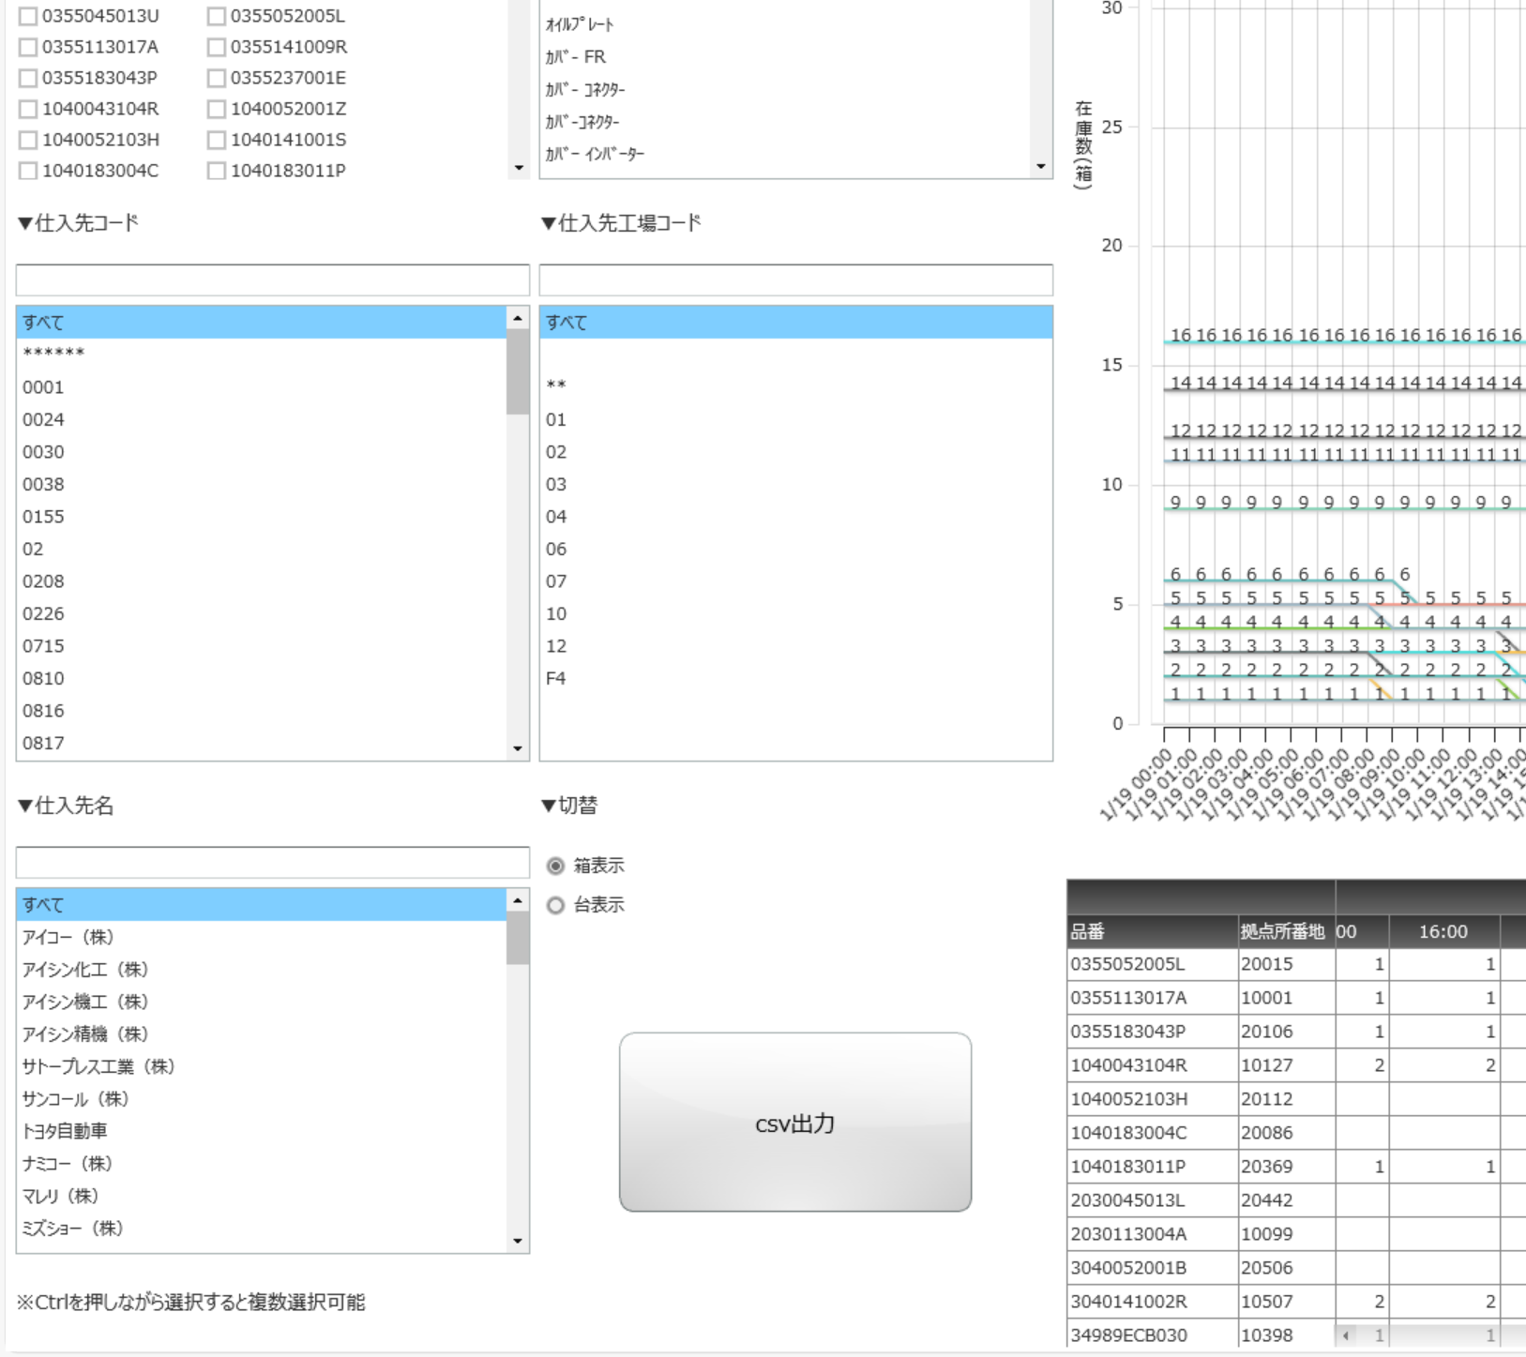
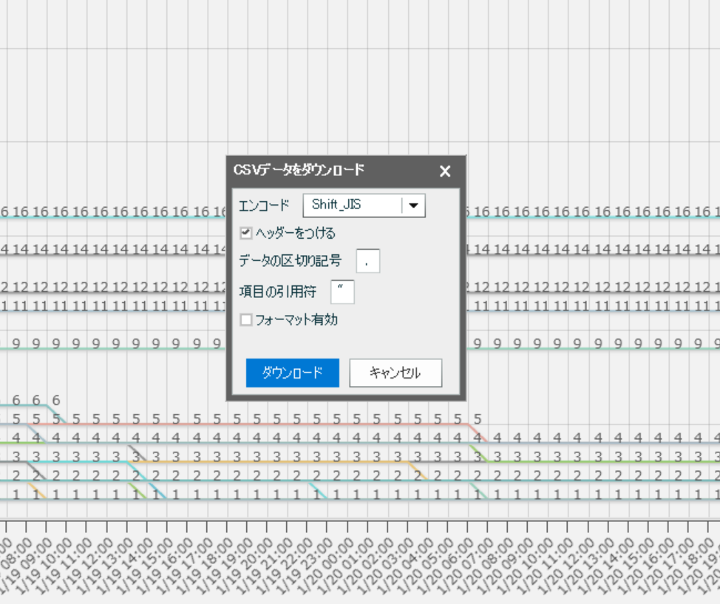
在庫推移MotionBoard
➀在庫推移MotionBoardにアクセスする：在庫推移MotionBoardリンク
➁左上の「表示期間」で押下し、
➂日付を選択する
④左下の「CSV出力」を押下
⑤エンコード「Shift_JIS」を選択後、「ダウンロード」を押下
⑥ダウンロードしたCSVデータを指定の置き場（生データ/在庫推移MBフォルダー）に格納する
1週間以上選択すると処理落ちするみたいです。
面倒ですが、１週間毎にデータを用意してください。
ファイル名の指定はありません
➁➂
エンコードは「Shift_JIS」でお願いします。
④
⑤

Slide 5
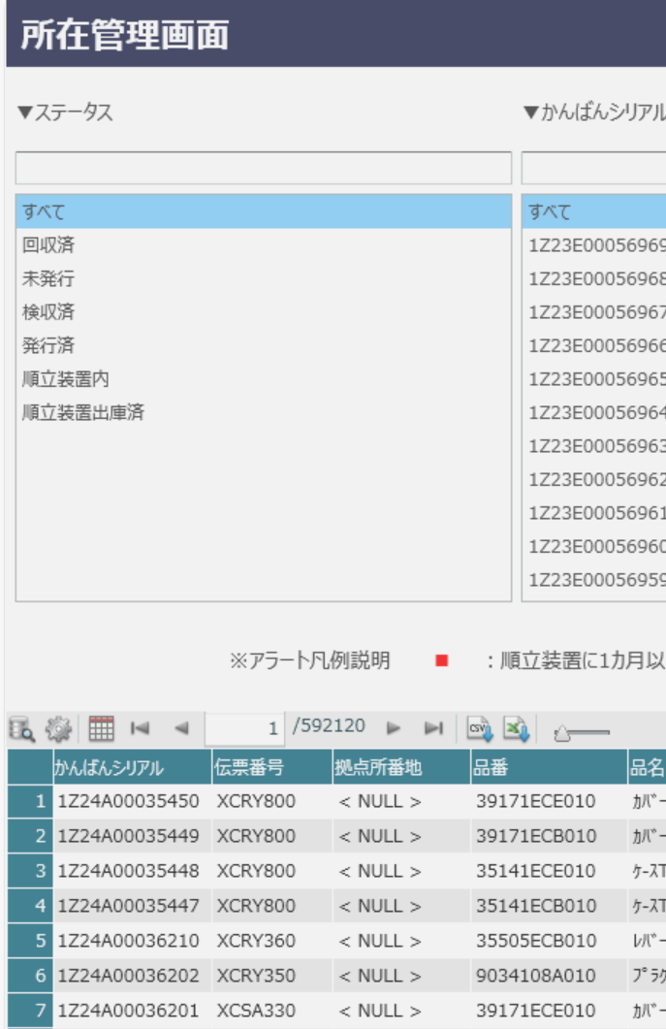
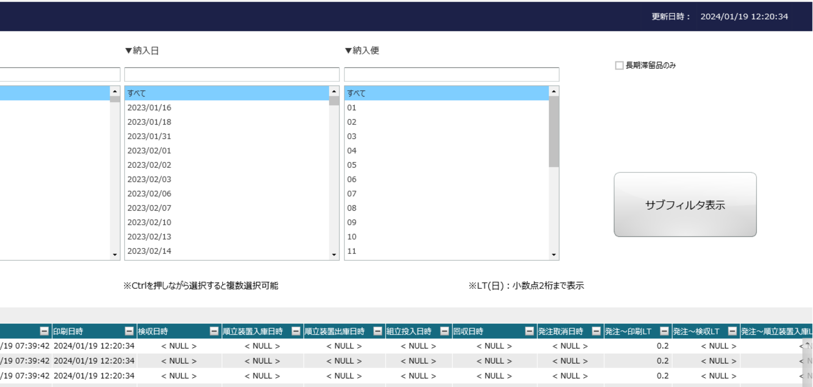
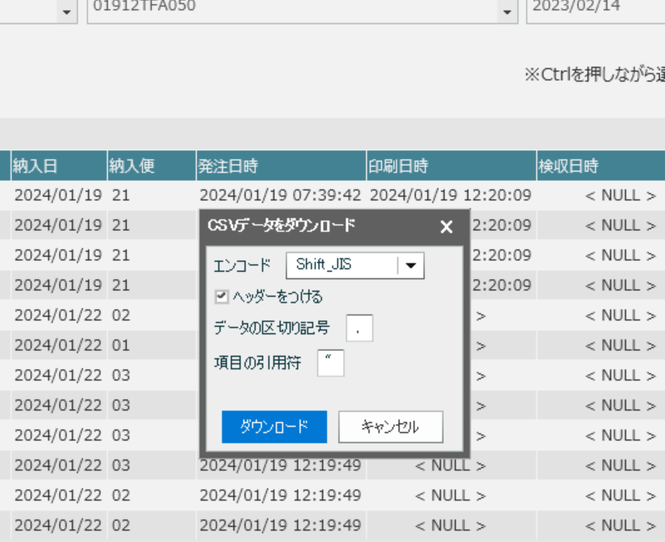
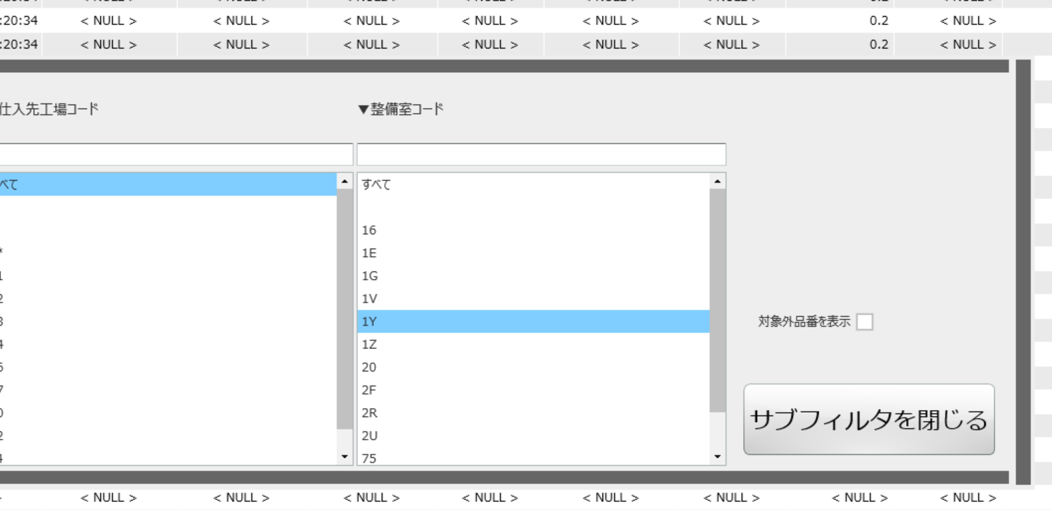
所在管理MotionBoard
➀所在管理MotionBoardにアクセス：所在管理MotionBoardリンク
➁右上の「サブフィルター表示」押下
➂整備室コード「1Y」を選択
④「CSVダウンロード」を押下
⑤エンコード「Shift_JIS」を選択後、「ダウンロード」を押下
⑥ダウンロードしたCSVデータを指定の置き場（生データ/所在管理MBフォルダー）に格納する
ファイル名の指定はありません
⑤
➁
エンコードは「Shift_JIS」でお願いします。
④
➂

Slide 6
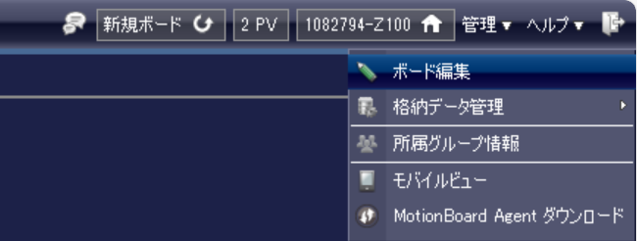
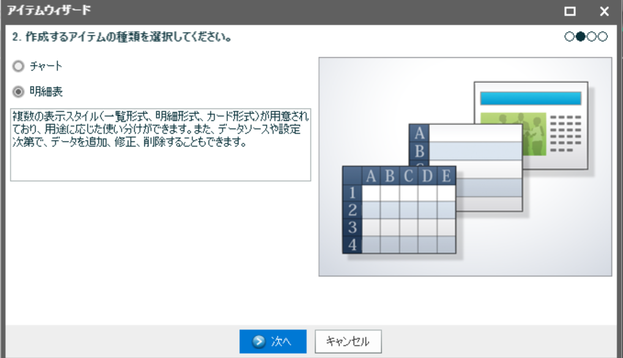
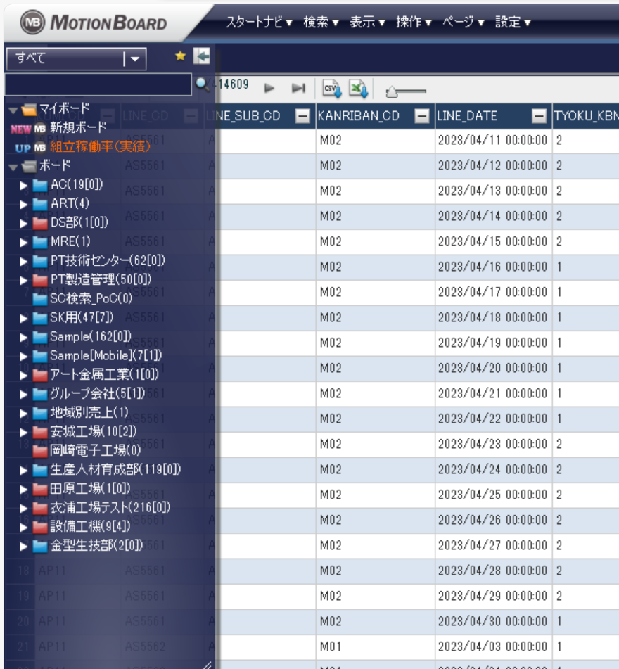
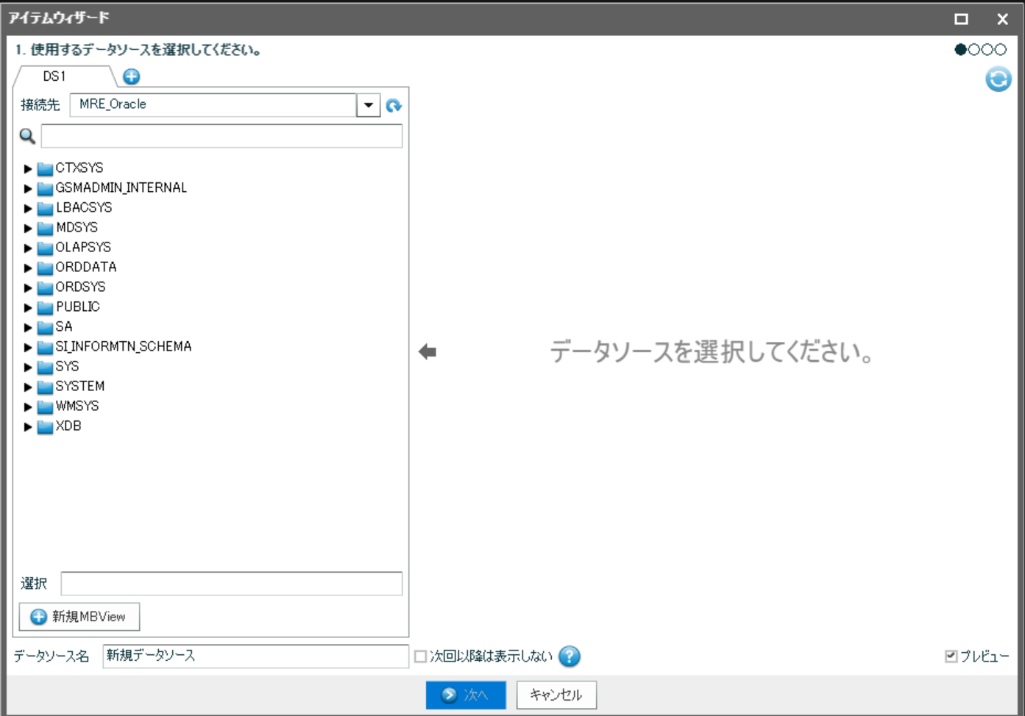
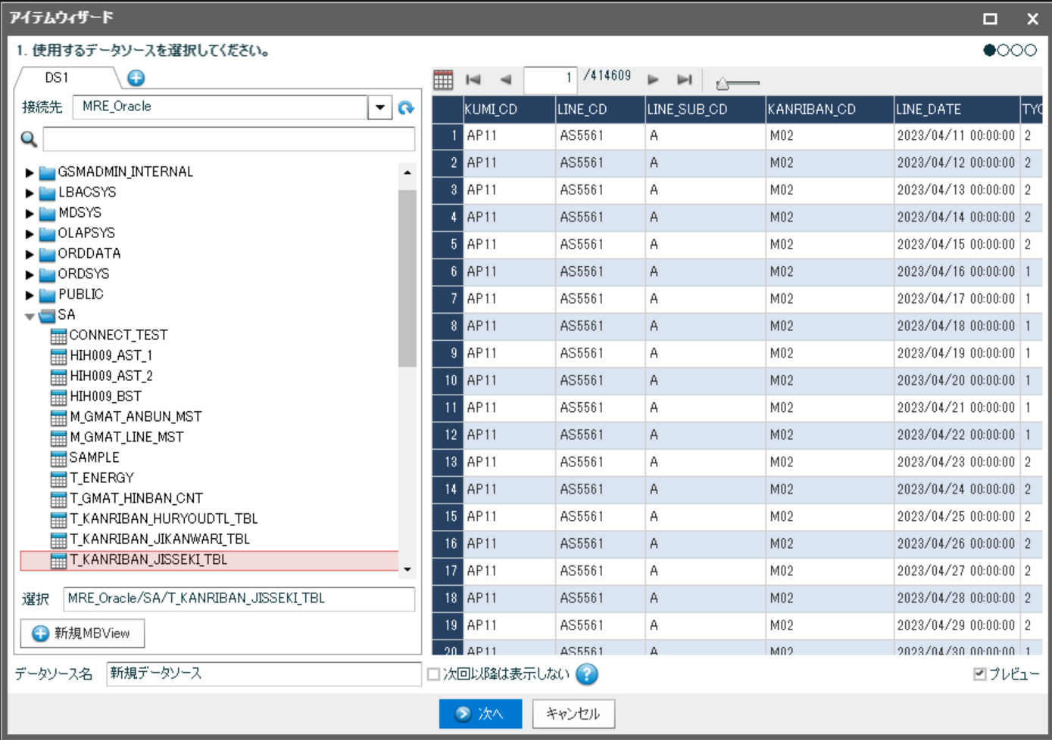
組立実績MotionBoard（1/2）
➀MotionBoardを開く(利用登録が必要です）：MotionBoardリンク
➁マイボードで「新規作成」を押下
➂「OK」を押下
④接続先「MRE_Oracle」を押下
⑤「SA」を押下
⑥「T_KANRIBAN_JISSEKI_TBL」を押下
⑦「次へ」を押下（2回）
「新規作成」が見つからない場合、右上の「管理」を押した後、「ボード編集」を押すと、④の画面まで遷移できます
ここをクリックすると、一覧が表示されます
④
⑤
⑥
⑦

Slide 7
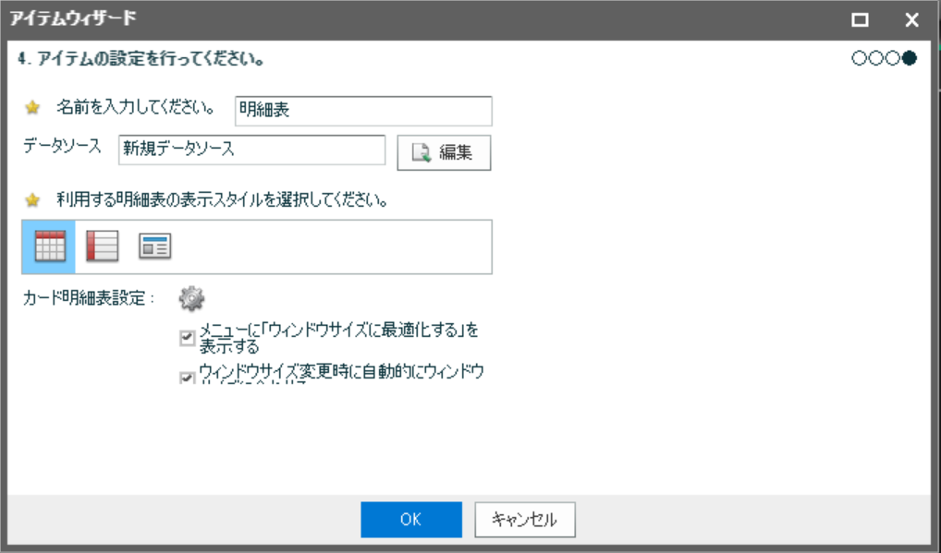
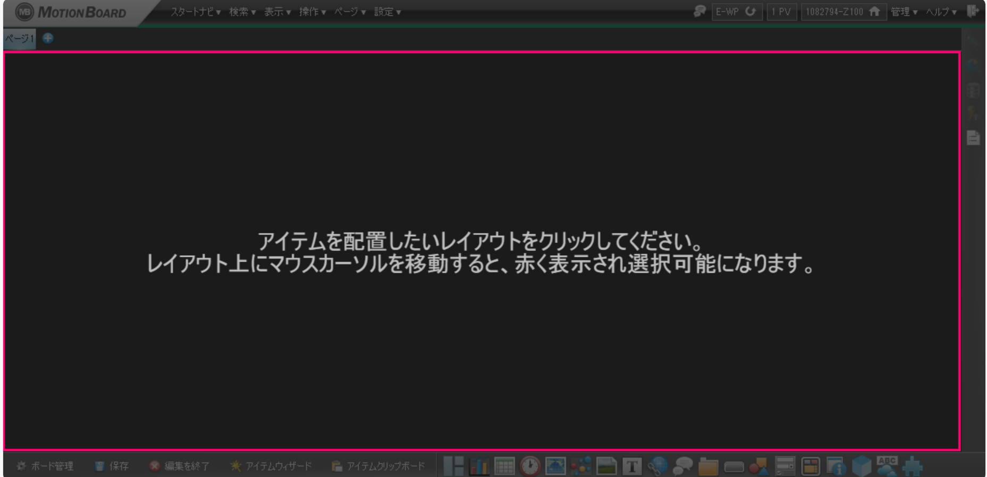
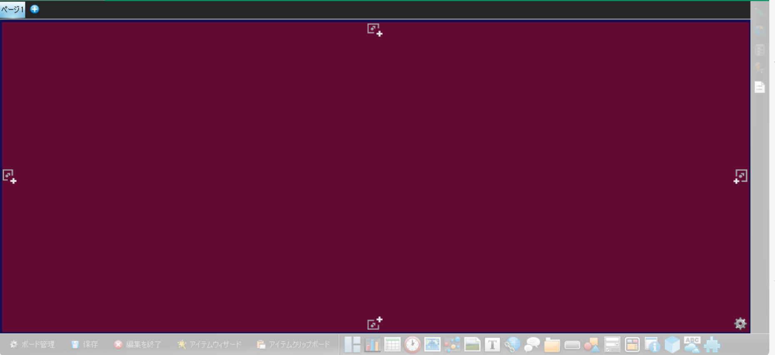
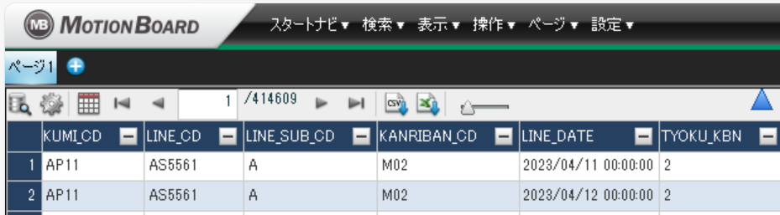
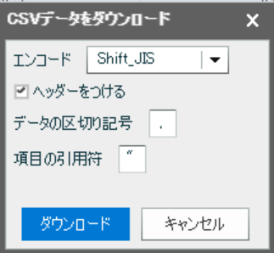
組立実績MotionBoard（2/2）
⑧「OK」を押下
⑨「赤枠」をクリック
⑩「CSVデータをダウンロード」押下
⑪エンコード「Shift_JIS」を選択後、「ダウンロード」を押下
⑫ダウンロードしたCSVデータを指定の置き場（生データ/所在管理MBフォルダー）に格納する
ファイル名の指定はありません
⑨
クリック箇所の指定はありません
⑧
⑩
エンコードは「Shift_JIS」でお願いします。
⑪

Slide 8
手配必要数
➀手配数CSVファイルを用意する
ファイル名は以下の形式でお願いします。
YYYYMM****.csv
頭6桁の数字がYYYY年MM月に対応（例：202301_手配数.csv、202311_手配数.csvなど）
➁用意したCSVデータを指定の置き場（生データ/手配必要数）に格納する

Slide 9
手配運用情報
➀手配運用情報CSVファイルを用意する
ファイル名は以下の形式でお願いします。
****手配運用情報YYMMDD****.csv
文字列「手配運用情報」後の6桁の数字がYY年MM月DD日に対応
（例：XR10_手配運用情報230812 1Y、XR10_手配運用情報231112 1Yなど）
➁用意したCSVデータを指定の置き場（生データ/手配運用情報）に格納する

Slide 10
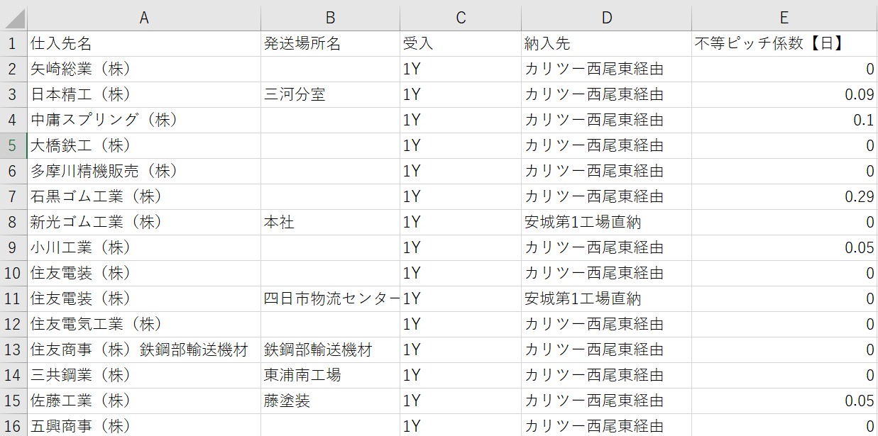
不等ピッチ
➀不等ピッチCSVファイルを用意する（「仕入先名」「発送場所名」「納入先」の情報を用意してください）
例：
➁用意したCSVデータを指定の置き場（生データ/不等ピッチ係数）に格納する
ファイル名の指定はありません

Slide 11
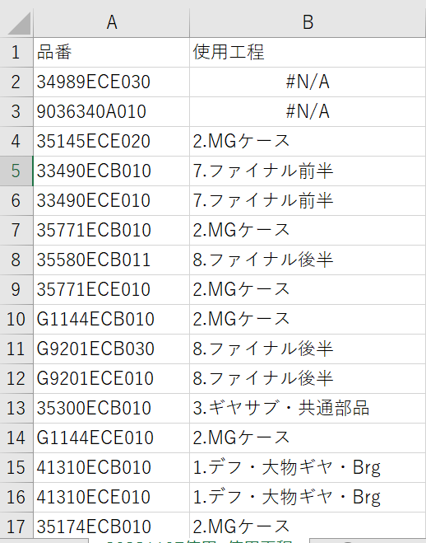
使用工程
➀使用工程CSVファイルを用意する（「品番」「使用工程」の情報を用意してください）
例：
➁用意したCSVデータを指定の置き場（生データ/使用工程）に格納する
ファイル名の指定はありません

Slide 12
週単位の計算について
欧州式（ISO8601）の週番号を計算しています。
ISO8601の週番号の定義
最初の木曜日を含む週を第1週としています。週の始まりは月曜日です。
品名も欲しい
出庫数0だと、入庫/出庫がinfになる
差分の方がいい？
日量数が0.18で、納入数が2だと、比率は10とかになる
日量数が0.18→１にするべき
値のスケールが違うので揃えないといけない
time-gpt
手配数_○○次の○○次には対応してない

Slide 13
複数ファイルを１つにする
時間指定する
指定時間が存在するか確認する
参考）コードの全体像
実行準備
データの集約
データの抽出
データの確認
データの統合
データの加工
データの統合
データの加工
データの前処理
モデルの構築
ステップ１：
ライブラリの導入
ステップ3：
在庫推移MB
ステップ10：
特定日時入力
ステップ11：
在庫MB
ステップ18：
組立実績MB
ステップ21：
必要変数の計算
ステップ22：
欠損値削除など
ステップ24：
学習やSHAP値計算など
ステップ2：
パスの定義
ステップ4：
所在管理MB
ステップ12：
所在管理MB
ステップ23：
最終成果物フォルダー作成
ステップ16：
所在管理MB＋手配数＋手配運用情報
ステップ17：
時間粒度の調整
ステップ19：
不等ピッチ
ステップ5：
組立実績MB
ステップ13：
組立実績MB
ステップ6：
手配数
ステップ14：
手配数＆手配運用情報
ステップ15：
手配数＋手配運用情報
ステップ20：
使用工程
ステップ7：
手配運用情報
ステップ8：
不等ピッチ
ステップ9：
使用工程
データの流れ

